Slide 1
Il teatro dei burattini. identitÀ, alteritÀ e funzione didattica nell’attivitÀ degli operatori dello spettacolo viaggiante
Luisa Faldini
Dipartimento di Scienze Politiche
Università degli Studi di Genova

Slide 2
Il burattino
Il termine sembra comparire nel ‘500 (altre varianti sono capocciello, fracurrado, fantocciello) e pare derivare da Burattino, un personaggio della commedia all’improvviso che rappresentava il burattino, cioè il setacciatore (abburattatore) di farina, che lavorava con movimenti ritmici e ripetitivi.
Il buratto, tessuto a maglia larga usato per setacciare, sarebbe stato usato per costruire la parte portante del burattino, cioè il tubo di stoffa che sorregge la testa e le mani del personaggio e che deve essere della misura idonea al burattinaio. Su questo tubo si costruisce il costume da scena.
Aldilà di ciò, i burattini sono presenti dalle età più antiche in Egitto, Grecia e nell’Impero romano, con veri e propri spettacoli che, per quanto riguarda l’Italia, e non solo, continuarono per tutto il Medio Evo, quando giullari e saltimbanchi si cimentavano anche in questo genere.

Slide 3
Gli esordi
Gli spettacoli viaggianti di burattini nascono nell’ambito delle Fiere, a partire dal XVI secolo.
Assieme ad altri spettacoli e divertimenti nonché a imbonitori, servivano a promuovere il circuito commerciale di coloro che vendevano le merci itinerando nelle varie PIAZZE.
Parallelamente essi fungevano da sistema di comunicazione per la popolazione sia per quanto riguardava eventi attuali che passati.
Cioè istruivano sugli eventi storici un popolo analfabeta ed esprimevano critiche alle strutture istituzionali seguendo la tradizione dei giullari, veri iniziatori di questo genere.

Slide 4
La piazza e il treppo
Come si può vedere in questa stampa, lo spettacolo di burattini non era rivolto come oggi solo ai bambini, ma era destinato anche alla popolazione adulta, che costituiva il cosiddetto TREPPO, cioè il gruppo di spettatori o anche di attori, nel caso di «recite».

Slide 5
Con le Fiere si diffusero i «Castelli dei burattini» e i «Teatrini delle marionette».
Con essi si veicolava la conoscenza della storia, delle leggende dei Santi, delle abitudini delle popolazioni di altre zone e anche dei fatti di cronaca.
Poiché seguivano le fiere nei loro spostamenti di luogo in luogo erano nomadi, abituati a lunghi viaggi e per questo entrarono presto in contatto con i Rom, che dominavano la categoria dei saltimbanchi e gli spettacoli con animali ammaestrati.
Dai Rom presero alcuni termini del gergo che nel tempo elaborarono.

Slide 6
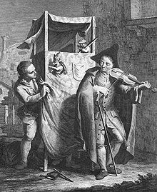
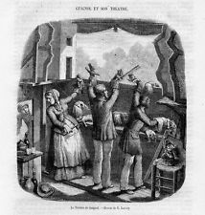

Slide 7
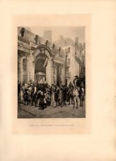
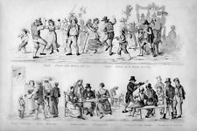

Slide 8
La popolarità dei burattini (e delle marionette) portò in epoche successive al loro trasferimento nell’ambito delle classi alte, ma con il diverso significato di divertimento per bambini.

Slide 9
Le baracche
Rispetto alle Fiere, la collocazione dei burattini era poco dopo l’entrata, assieme alle altre ATTRAZIONI, che servivano a far penetrare gli spettatori (e possibili acquirenti) all’interno della fiera.
Si trattava delle cosiddette BARACCHE D’ENTRATA, smontabili, dipinte a vivaci colori, alcune delle quali erano chiuse, diversamente da quella dei burattini che era aperta.

Slide 10
Nato alla metà del ‘500, il teatro dei burattini si diffonde fortemente nei successivi secoli XVII e XVIII con burattinai girovaghi che operano sia in Italia che in Europa. E’ il periodo in cui più forte è lo scambio di tipi di maschere e di spettacoli tra teatro dei burattini e teatro degli attori.
Nell’Ottocento, i burattini conoscono una straordinaria fioritura. È del resto un periodo di grandi fermenti in Europa, che trovano spazio nelle rappresentanzioni riguardanti gli eventi più importanti del Risorgimento, i fatti di cronaca nera, per cui negli spettacoli si possono vedere Pulcinella, Gioppino e altri recitare insieme a garibaldini, malfattori, gendarmi austriaci, eroi risorgimentali.

Slide 11
Nella prima metà del ‘900, in Italia si assiste a un declino del teatro dei burattini a causa della concorrenza prima del cinema e poi della televisione, per cui i burattini scompaiono dalle forme di intrattenimento per gli adulti.
Tuttavia, alla fine degli anni ‘60 del ‘900, si apre il settore dell’«animazione», una forma di spettacolo rivolta soprattutto ai bambini e ricca di intenti educativi e didattici.
Lo spettacolo dei burattini si rivolge quindi alle scuole, nell’ambito delle quali questo MESTIERE trova una via di sopravvivenza.

Slide 12
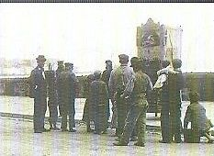

Slide 13
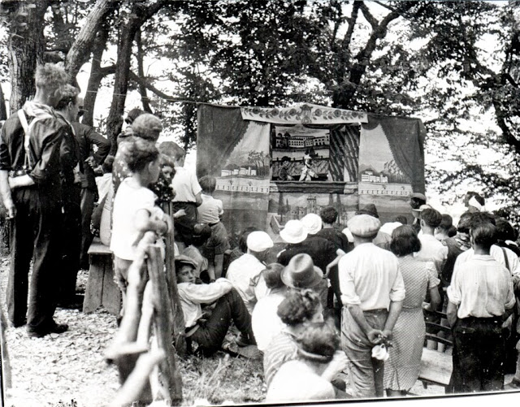

Slide 14
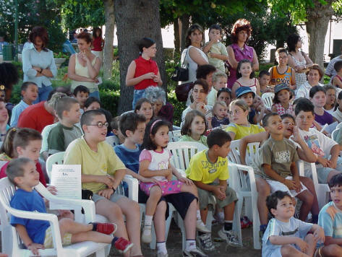

Slide 15
I gruppi
Le attività della Fiera appartenevano a famiglie nomadi (i VIAGGIATORI, opposti ai FERMI) e, a volte, si trattava di Rom o Sinti, di qui il passaggio di un lessico da questi ultimi ai VIAGGIATORI.
Nel corso di alcune economiche, tra ‘700 e ‘800, molti FERMI intrapresero la vita nomade e un MESTIERE dello spettacolo viaggiante e diedero origine a un nuovo gruppo di VIAGGIATORI denominati DRITTI, in opposizione ai FERMI, detti GAGGI.

Slide 16
Gli spostamenti
Le trasferte erano piuttosto problematiche, in quanto, fino a tempi relativamente recenti, si trasportavano sia il MESTIERE che l’abitazione.
Fino alla metà dell’’800 i trasporti avvenivano via terra con carretti e carri tirati da cavalli o muli, successivamente con le VARDINE (casette costruite sui carri), antenate dei carrozzoni, tipiche delle famiglie proprietarie di MESTIERI.
Le VARDINE furono il genere preferito, in quanto si sorvegliava meglio il MESTIERE e tenevano unita la famiglia, che aveva una vita più regolare anche dal punto di vista economico.

Slide 17
Dopo la I Guerra Mondiale si iniziò a usufruire di camion residuati di guerra e, dopo la II Guerra Mondiale questi furono sostituiti da autocarri Dodge.
Successivamente si passò alle automobili e, in alcuni casi alle roulottes, per quanto queste, nel campo dei burattinai, siano state meno frequenti.

Slide 18
Le famiglie
Le famiglie dei VIAGGIATORI sono tradizionaliste, così come quelle dei CIRCOLANTI (oggi CIRCENSI).
Il MESTIERE veniva e viene tramandato di padre in figlio;
I matrimoni erano e sono endogamici, anche se vi erano e vi sono eccezioni, in quanto alcuni GAGGI sono entrati in alcune famiglie di VIAGGIATORI.
I matrimoni, occorre dire, erano endogamici anche all’interno della categoria dei VIAGGIATORI, tuttavia, progressivamente, sono diventati meno frequenti i matrimoni tra VIAGGIATORI e CIRCOLANTI, in quanto le due attività si sono separate.

Slide 19
La solidarietà famigliare è molto forte, a causa della difficoltà a posizionarsi in modo adeguato all’interno della società più ampia.
Anche i bambini danno un aiuto in ambito lavorativo, cosa che li porta, precocemente, a saldarsi con il nucleo familiare, di cui condividono le responsabilità.

Slide 20
La donna
È un elemento fondamentale nelle famiglie dei VIAGGIATORI: è moglie, casalinga, madre e lavoratrice.
Ha una autorità molto forte, perché per mantenere unita la famiglia forte deve essere e perché deve gestire le entrate della FAMIGLIA.
Spesso, quindi, ha potere decisionale e, in assenza di un figlio maschio, è una donna che, in seno alla famiglia, eredita il MESTIERE.

Slide 21
Matrimoni e discriminazione
Le diverse abitudini di vita tra VIAGGIATORI e FERMI portarono a una opposizione culturale e a una collocazione dei VIAGGIATORI da parte dei FERMI, che erano la parte dominante della società, in posizione asimmetrica rispetto a questi ultimi.
Di conseguenza i VIAGGIATORI affermarono la loro «presenza» nel mondo elaborando un sistema culturale che li differenziasse ancora di più dai FERMI: di qui l’endogamia, l’elaborazione di un gergo, l’arroccamento in generale su posizioni molto tradizionaliste.

Slide 22
Ciò portò a una doppia discriminazione, quella dei FERMI nei confronti dei VIAGGIATORI e quella dei VIAGGIATORI che, nell’intento di affermare la superiorità della vita nomade, operavano una sorta di «razzismo alla rovescia» allo scopo di difendersi dalla discriminazione operata dai FERMI, creando quindi un forte sentimento di identità relativo alle loro modalità di vita.
Tale identità veniva costruita attorno ai temi centrali della vita nomade e al forte significato che si attribuiva alla discendenza, cioè l’appartenenza a una FAMIGLIA, la quale si tramandava all’interno un MESTIERE e che non consentiva ai suoi membri di apprenderne un altro.
Eventuali separazioni venivano infatti vissute alla stregua di veri e propri lutti.

Slide 23
Ciò faceva sì che si costruisse e si configurasse una identità di gruppo molto forte, che veniva vissuta come una supremazia nei confronti dei FERMI, che stigmatizzavano i nomadi a causa del loro modo di vivere.

Slide 24
La tradizione si vede anche e soprattutto nel forte rispetto degli anziani, i quali non vengono mai esclusi, anzi, si cerca di procurare loro compiti alternativi oppure si delega loro il compito di gestire la FAMIGLIA. La morale è che nessuno si ferma mai sia nel lavoro che nella vita migrante

Slide 25
La vita dei VIAGGIATORI è una vita di sacrificio.
Oggi, nonostante vi siano precise normative, le aree libere sono sempre di meno e soprattutto sono decentrate, rispetto al passato, e, inoltre, non sempre vengono concesse le stesse aree e si deve sottostare a una graduatoria per anzianità che privilegia chi ha occupato già quella particolare PIAZZA.

Slide 27
La loro attività è regolata dalla legge 337 del 18 marzo 1968, che norma l’esercizio degli spettacoli viaggianti.

Slide 28
Il gergo dritto (v. Silvia Pili, 2011)
Viene parlato nell’ambito delle FAMIGLIE, non solo di burattinai, ma di tutte quelle rientranti nei VIAGGIATORI e CIRCOLANTI:
Tale gergo serve a segnare ancora di più la differenza con i FERMI o CONTRASTI o GAGGI e viene a volte usato per non farsi comprendere.
Non se ne conosce l’origine, ma qui in Italia è composto da termini misti, alcuni dei quali provengono da dialetti locali, ma anche da lingue straniere (soprattutto dei Rom o tedeschi).
Oggi viene parlato soprattutto dai più anziani.

Slide 29
Un breve elenco di termini
BACAIARE = Parlare
BAIUCCO = Campagnolo
BEDO = Carabiniere
BERTA = Mi prendi in giro
BIANCA = La piazza è andata male
BOLETTA = Non avere soldi
BUIOSA = Carcere
CAMUFFA = Guarda
CARABISTA = Per scherzo
CARBONA = Carovana
CHIODO = Lasciare un debito
CIARIRE = Bere
CONTRASTO = Fermo
DRITTO = Viaggiatore
FANGOSE = Scarpe
FARLOCCO = Non buono
FILARE = Iniziare un rapporto
GALUPPO = Operaio delle giostre
GHIRBA = Pelle/vita
GINICO = Clima freddo
GRIMO = Vecchio
GIULIO = WC
IMPROSARE = Imbrogliare
LOFIO = Scarso

Slide 30
MANGHEL = Elemosinare
MARAIA = Gente
MARCONATO = Sposato
MECO = Padrone
NARVALO = Pazzo
NIBERTA = Niente
NICHELA = Guarda
PIAZZA = Dove si monta la baracca
PICIARE = Pagare
PILA = Soldi
PIOMBA = Ubriaco
PIVELINO = Ragazzino
POLEGGIARE = Dormire
SACAGNARE = Picchiare
SAMBUSA = Non parlare
SARAFFO = Finto cliente
SBALARE = Morire
SBARTIRE = Uccidere
SBIANCHIMENTO = Rivelare
SCARAMACAI = Sinti
SCARCIA = Mancia
SGAIOSA = Fame/Appetito
SGRANCIRE = Rubare
SGUALDI = Parassiti

Slide 31
SLAMPEGGIARE= Piangere
SMICIARE = Guardare
SMORFIRE = Mangiare
SPAGHEGGIO = Avere paura
SPIANTARE = Smontare la giostra
SPICCIOLA = Bicicletta
SPIGOLARE = Lavorare con poca gente
STEFANI = Denti
ROSSUME = Oro
TOGO = Bello
TREPPO = Gruppo di persone
VASCHI = Ricchi

Slide 32
FRASEGGIO
Smicia il contrasto che fangose!
Domani vado a smorfire da Vittorio.
Smicia la pivella com’è bardata.
C’è maraia in piazza.
Non abbiamo cuccato niberta.
Guarda il ragazzo che scarpe!
Domani vado a mangiare da Vittorio.
Guarda com’è vestita la ragazza.
C’è gente in piazza.
Non abbiamo guadagnato niente.

Slide 33
GRAZIE

